Slide 1
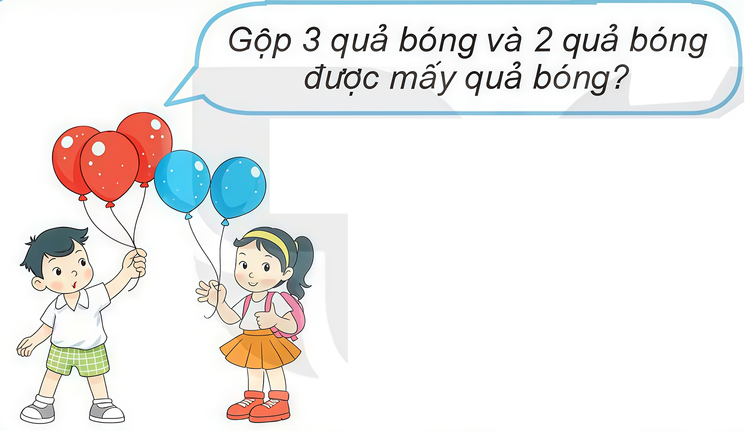

Gộp lại thì bằng mấy?
a)

Slide 2


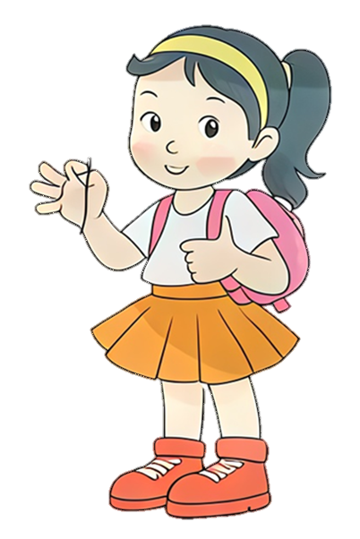
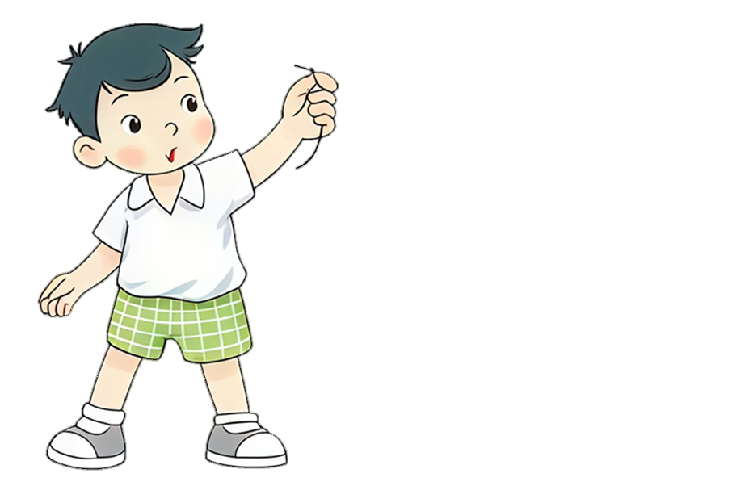
3
2
5

Slide 3


3
+
2
= 5
Ba cộng hai bằng năm. Dấu cộng: +

Slide 4



Quan sát hình và đoán xem:
1 + 3 = ?

Slide 5

1
3
1 + 3 = 4
Một cộng ba bằng bốn.

Slide 6
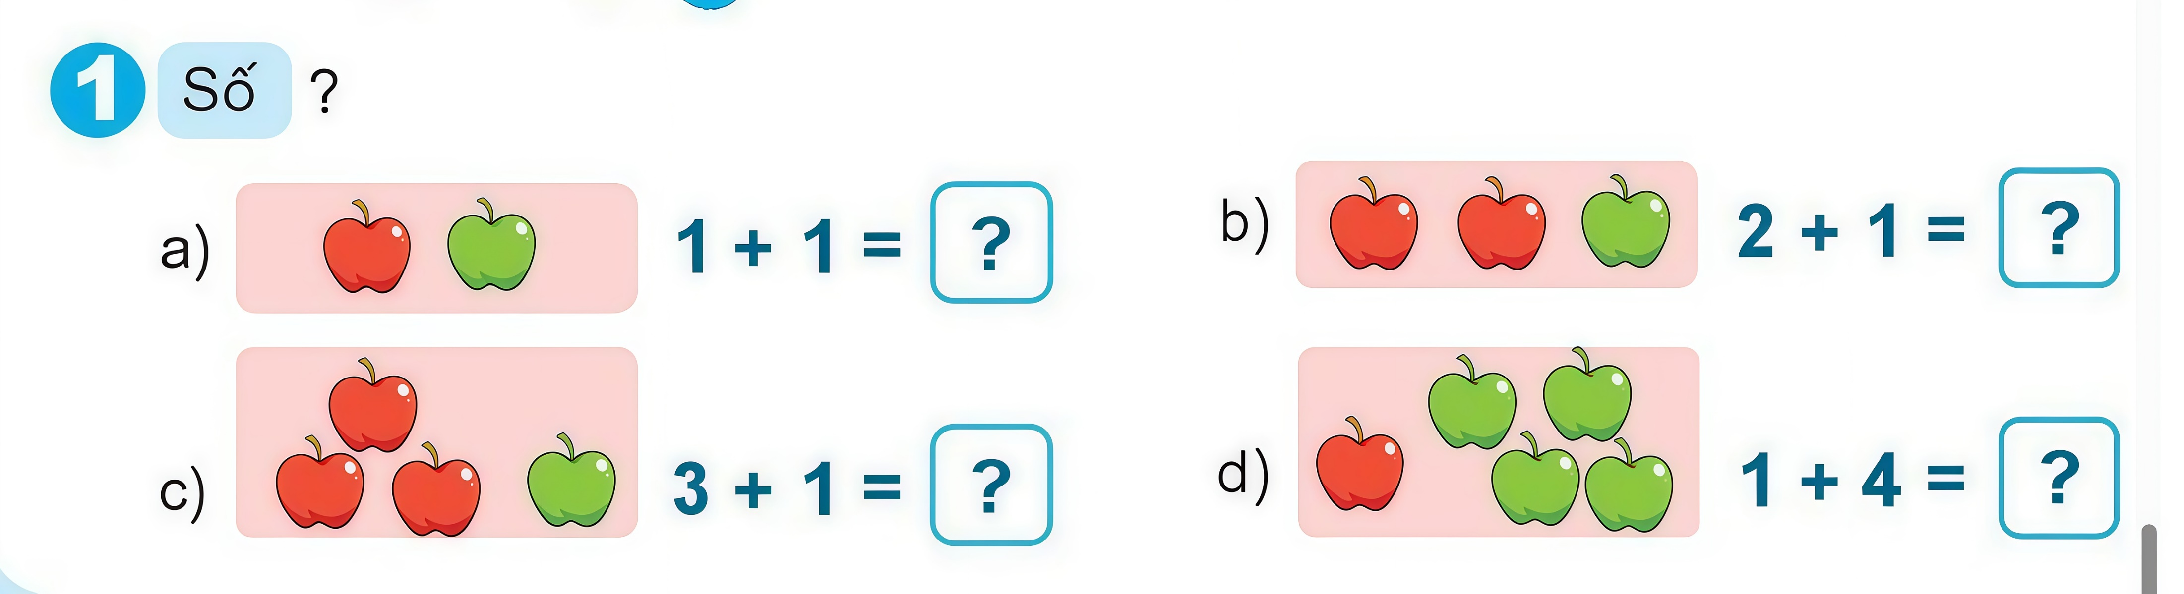
2
Một cộng một bằng hai.
3
Hai cộng một bằng ba.

Slide 7
4
Ba cộng một bằng bốn.
5
Một cộng bốn bằng năm.

Slide 8

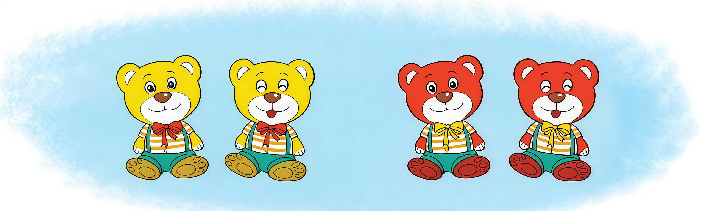
2
Số
?
a)
2
+
?
=
?

Slide 9
2
2
2
4
+
?
=
?
Hai cộng hai bằng bốn.

Slide 10
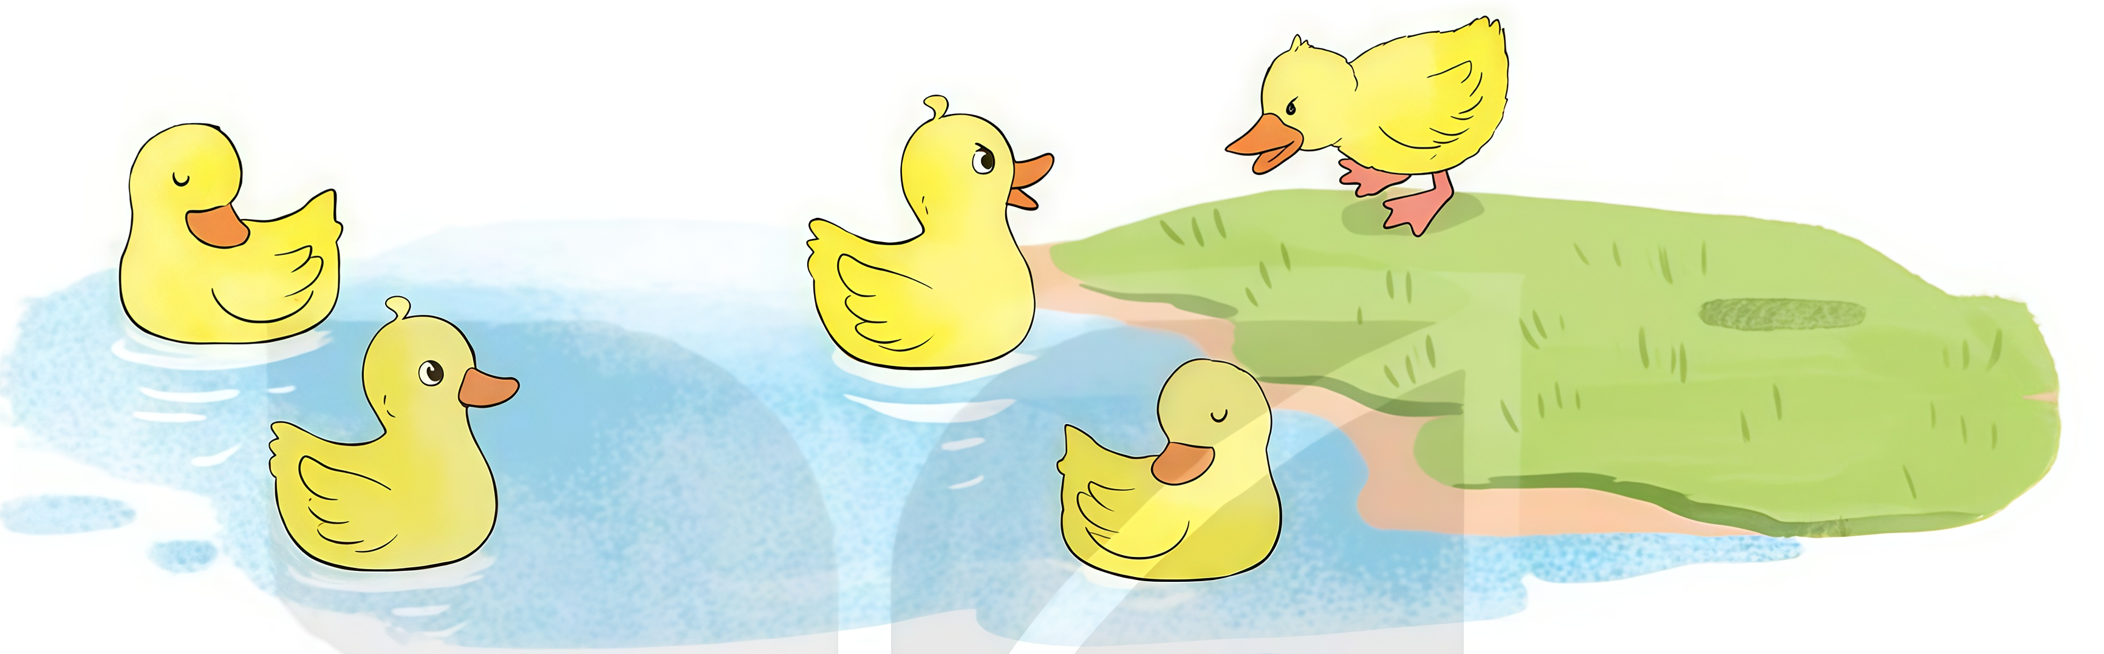
2
Số
?
b)
4
+
?
=
?

Slide 11
4
1
4
?
+
?
=
5
Bốn cộng một bằng năm.

Slide 12
3
Số
?
a)
5
3
4
2
3
1
2
2
2
2 + 3 =
5
1 + 2 =
?
2 + 2 =
?
?
?
?
b)
1
1
3
1
2
1
1 + 1 =
?
3 + 1 =
?
2 + 1 =
?

Slide 13
a)
5
Ta có:
2 + 3 =
5
2
3
Vậy:
Cộng hai số ở hai ô dưới được số ở ô trên.

Slide 14
a)
5
3
4
2
3
1
2
2
2
2 + 3 =
5
1 + 2 =
2 + 2 =
?
?
4
3
b)
4
?
?
?
2
3
1
1
3
1
2
1
2 + 1 =
3
1 + 1 =
2
?
?
3 + 1 =
4
?

